Slide 1

Лекція 4. Тернарна операція. Оператор switch

Slide 2
Назва «тернарний» походить від латинського ternarius - потрійний.
Оператор приймає три аргументи. Якщо перший аргумент істина, то повертається другий аргумент, якщо хиба, то повертається третій.
Синтаксис оператора:
<умова> ? <аргумент 2> : <аргумент 3>

Slide 3
#define _CRT_SECURE_NO_WARNINGS
#include <stdio.h>
int main()
{
int a, b;
printf("a = ");
scanf("%d", &a);
printf("b = ");
scanf("%d", &b);
a > b ? printf("a>b\n") : printf("a<b\n");
return 0;
}
Наприклад, якщо a == 7, b==4 тоді управління до другого аргументу
Наприклад, якщо a == 2, b==5 тоді управління до третього аргументу

Slide 4
#define _CRT_SECURE_NO_WARNINGS
#include <stdio.h>
int main(){
int a, b, max;
printf("a = "); scanf("%d", &a);
printf("b = "); scanf("%d", &b);
if (a > b)
max = a;
else
max = b;
printf("max=%d\n", max);
a > b ? max=a : max=b;
printf("max=%d\n", max);
max=(a > b) ? a : b;
printf("max=%d\n", max);
return 0;
}
З двох чисел a i b вибрати максимальне
За допомогою if
За допомогою тернарної операції
За допомогою тернарної операції

Slide 5
Тернарний оператор можна використовувати замість аргументу функції printf.
#include "pch.h"
#define _CRT_SECURE_NO_WARNINGS
#include <stdio.h>
int main(){
int x = 0;
printf("%d\n", ++x ? x++ : x++);
printf("%d\n", x);
return 0;
}

Slide 6
?
Оператор? може бути вкладеним.
Наприклад, знайдемо середнє з трьох чисел:
int a = 1, b = 2, c = 3;
int mid;
mid = (a > b) ? (a > c) ? (c > b) ? c : b : a : (b > c) ? (c > a) ? c : a : b;
printf("%d", mid);
Поясніть вираз.

Slide 7
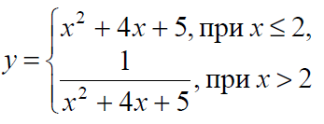

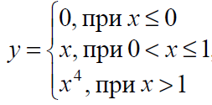
?
Дано x . Обрахувати y , якщо:
Дано x, y, z . Знайти: min{(x + y)-7 ,y + 2z}− 4 .
Дано x . Обрахувати y , якщо:
Дано x . Обрахувати y , якщо:

Slide 8
Оператор switch
switch
(
вираз
)
{
case
знач.1
:
оператор11;
оператор1N;
оператор break може бути відсутнім
break;
case
Знач.2
:
оператор21;
оператор2M;
break;
default
:
оператор1;
операторK;
}

Slide 9
Якщо break відсутній, тоді програмний код продовжує виконуватись, навіть, якщо далі знаходить наступна гілка case

Slide 10
int day;
printf("Day = ");
scanf("%d", &day);
switch (day)
{
case 1: printf("понеділок\n");
case 2: printf("вівторок\n");
case 3: printf("середа\n");
case 4: printf("четвер\n");
case 5: printf("п'ятниця\n");
case 6: printf("субота\n");
case 7: printf("неділя\n");
default:printf("помилка\n");
}
далі виконаються
усі блоки case та default
Наприклад, якщо day == 2, тоді управління передається на case 2.

Slide 11
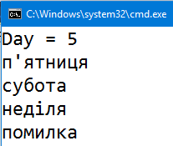
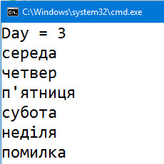


Slide 12
Блок case можуть бути записані у будь-якому порядку.
Блок default може знаходитися і між блоками case.

Slide 13
int day;
printf("Day = ");
scanf("%d", &day);
switch (day)
{
case 6: printf("субота\n");
case 1: printf("понеділок\n");
default:printf("помилка\n");
case 4: printf("четвер\n");
case 7: printf("неділя\n");
case 2: printf("вівторок\n");
case 3: printf("середа\n");
case 5: printf("п'ятниця\n");
}
далі виконаються
усі блоки case та default у порядку запису в коді
Наприклад, якщо day == 1, тоді управління передається на case 1.

Slide 14
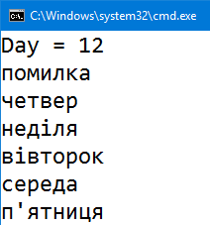
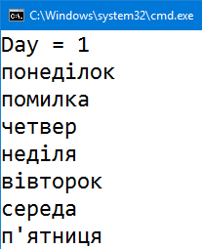

Slide 15
Додавши оператори break програмний код працюватиме коректно:
switch (day)
{
case 6: printf("субота\n"); break;
case 1: printf("понеділок\n"); break;
default:printf("помилка\n"); break;
case 4: printf("четвер\n"); break;
case 7: printf("неділя\n"); break;
case 2: printf("вівторок\n"); break;
case 3: printf("середа\n"); break;
case 5: printf("п'ятниця\n");
}
після останнього оператора break не потрібний

Slide 16
Оператор switch часто використовується для створення меню в програмі.
В блоках case та default можуть розміщуватися будь-які оператори, у тому числі і switch та if.

Slide 17
?
Приклади
Дано ціле число у діапазоні [1,12], що означає місяць. Вивести на екран повідомлення про квартал. Наприклад; 3- перший квартал…
Дано ціле число у діапазоні [0,9]. Вивести на екран число прописом. Наприклад: 7- сім…

Slide 18
Приклад використання switch для реалізації розміщено за посиланням (натисніть для переходу):
https://1drv.ms/w/s!AvLKc6r1gw0VtHwp63aYmz6BUJ0n

Slide 19
Оператор '?' в деяких випадках можна компактно записати як оператор switch:
#define _CRT_SECURE_NO_WARNINGS
#include <stdio.h>
int main()
{
unsigned day;
char const * name;
printf("day: ");
scanf("%u", &day);
name = day == 1 ? "Monday" :
day == 2 ? "Tuesday" :
day == 3 ? "Wednesday" :
day == 4 ? "Thursday" :
day == 5 ? "Friday" :
day == 6 ? "Saturday" :
day == 7 ? "Sunday" :
"Wrong day of week";
printf("%s", name);
return 0;
}

